Slide 1
CHÀO MỪNG CÁC EM ĐẾN BUỔI HỌC NÀY!

Slide 2
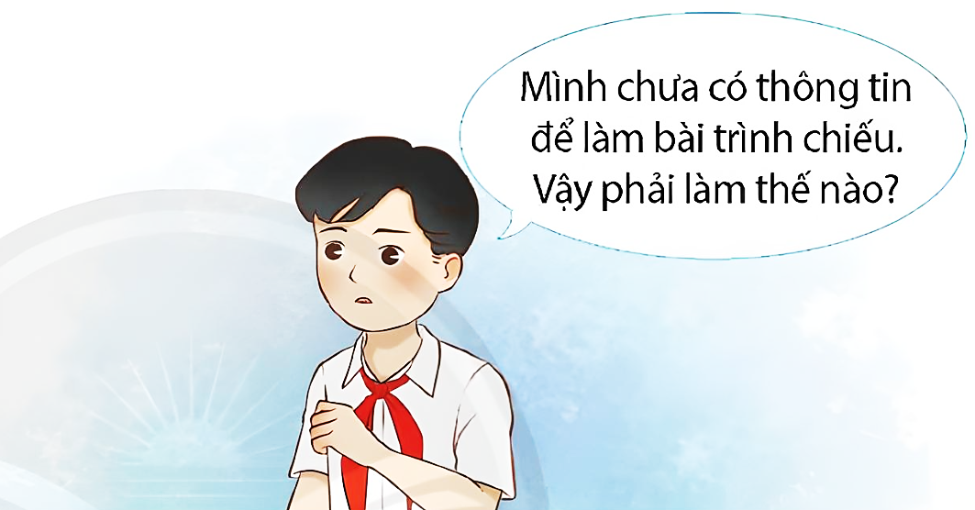
KHỞI ĐỘNG
An được giao nhiệm vụ làm bài trình chiếu giới thiệu về châu Nam Cực. An chưa có thông tin về lục địa này. Theo em, để hoàn thành nhiệm vụ được giao, An cần phải làm gì?
Hình 1. Cần làm gì khi thiếu thông tin?

Slide 3
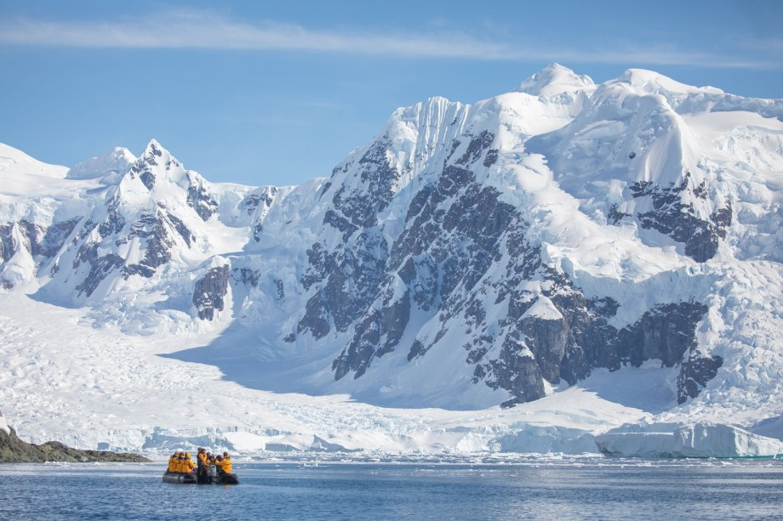
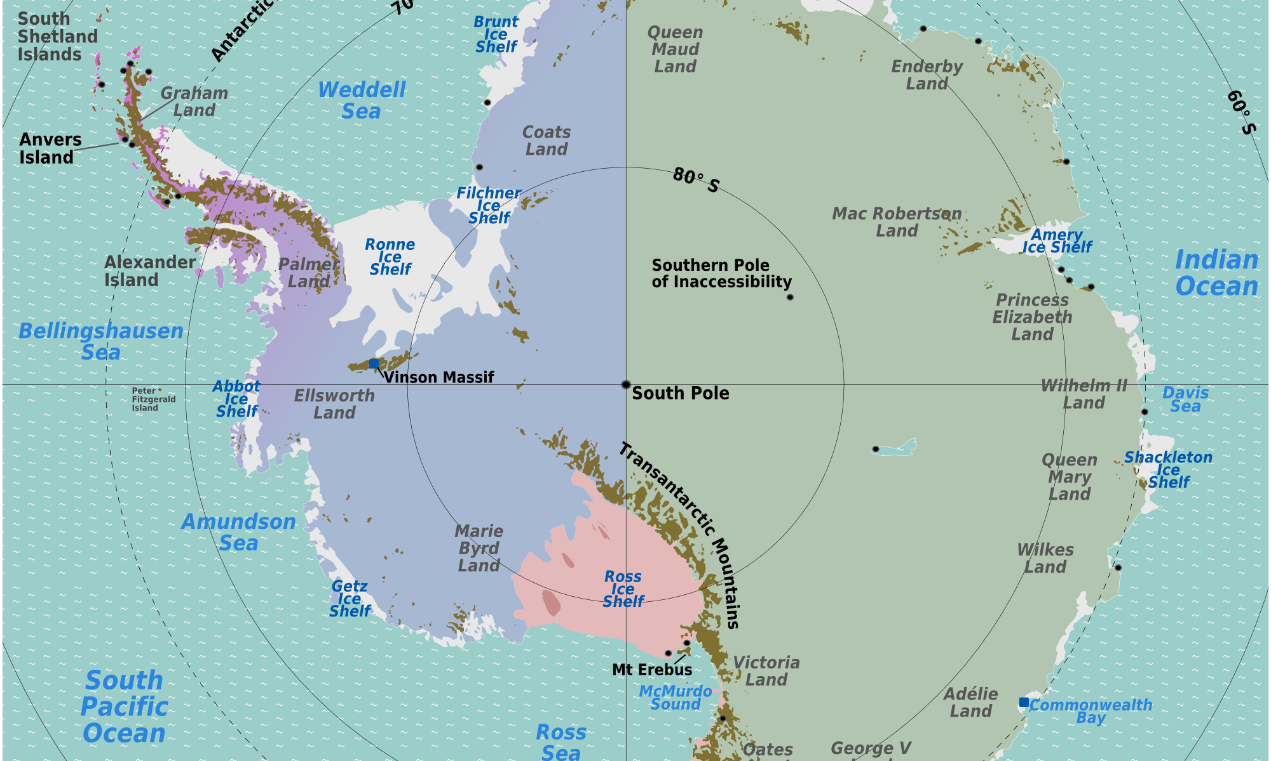
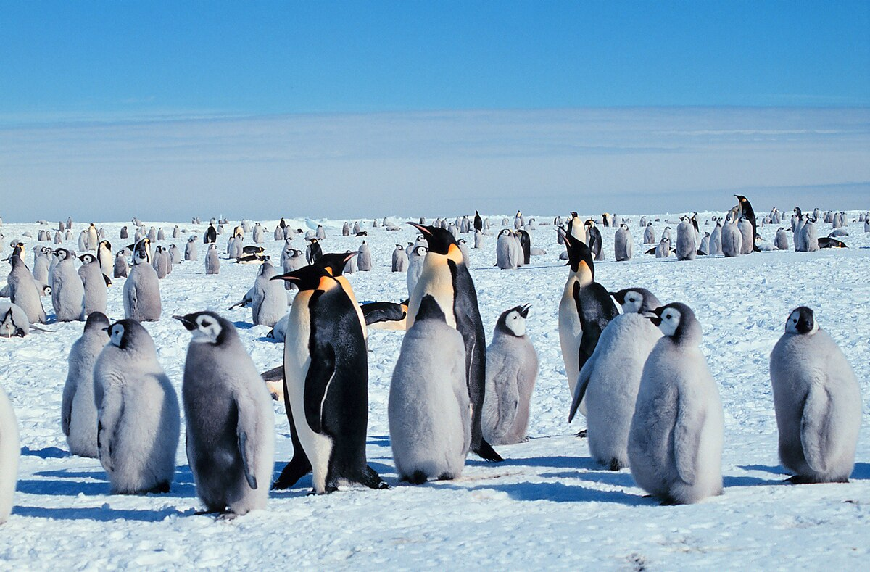
Gợi ý trả lời
Thông tin về châu Nam Cực...
Để hoàn thành nhiệm vụ được giao, An cần thu thập, tìm kiếm thông tin về châu Nam Cực.

Slide 4
CHỦ ĐỀ C: TỔ CHỨC LƯU TRỮ,
TÌM KIẾM VÀ TRAO ĐỔI THÔNG TIN
BÀI 3. THÔNG TIN
TRONG GIẢI QUYẾT VẤN ĐỀ

Slide 5
NỘI DUNG BÀI HỌC
Thu thập, tìm thông tin trong giải quyết vấn đề
01
Tìm, lựa chọn thông tin phù hợp
02

Slide 6
01
THU THẬP, TÌM THÔNG TIN TRONG GIẢI QUYẾT VẤN ĐỀ

Slide 7
Quan sát tình huống phần Khởi động và cho biết
THẢO LUẬN NHÓM
Vấn đề mà An cần giải quyết là gì?
An cần làm gì để giải quyết vấn đề này?
Hình 1. Cần làm gì khi thiếu thông tin?

Slide 8
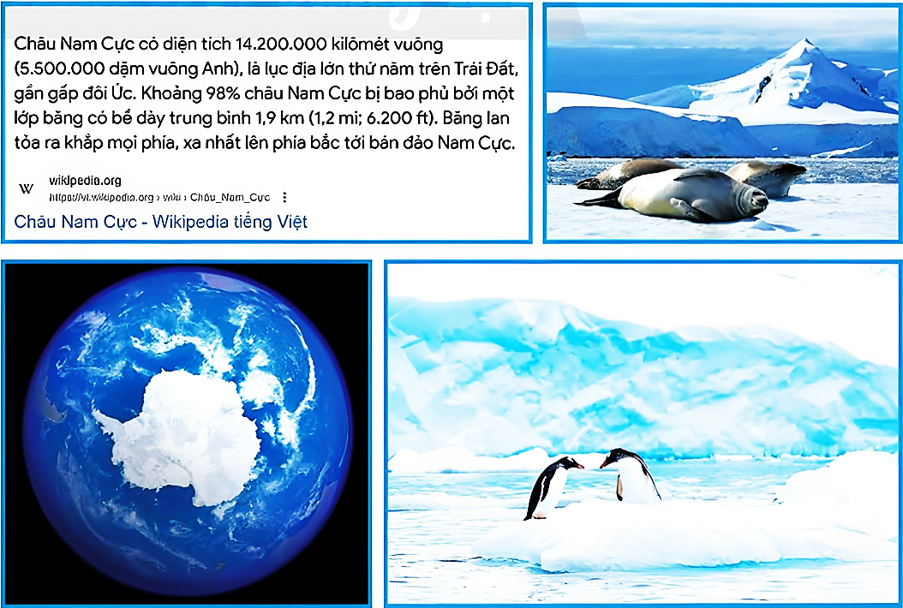
Nhận xét tình huống Khởi động
Nhiệm vụ làm bài trình chiếu về châu Nam Cực là vấn đề bạn An cần giải quyết.
Để giải quyết vấn đề này, bạn An cần thu thập, tìm thông tin về châu Nam Cực.
Hình 2. Một số thông tin, hình ảnh về châu Nam Cực

Slide 9
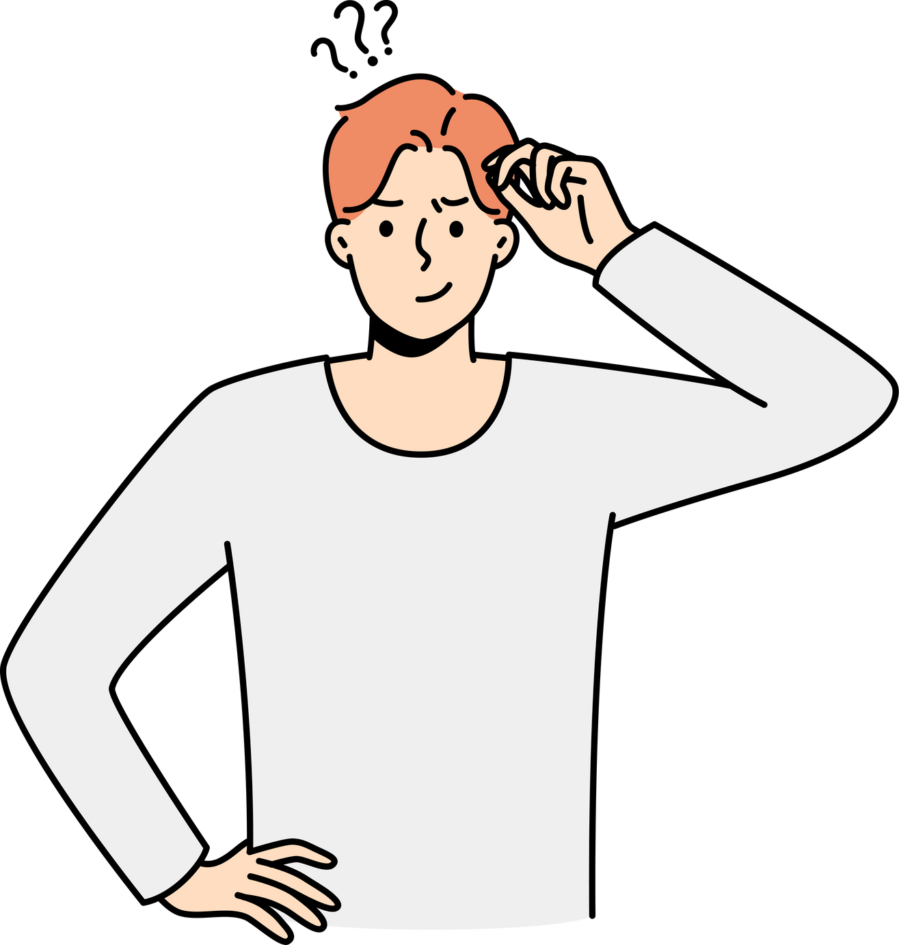
THẢO LUẬN NHÓM
Nếu không thu thập, tìm thông tin thì bạn An có thể hoàn thành nhiệm vụ được không? Tại sao?

Slide 10
Nhận xét tình huống Khởi động
Bạn An sẽ không có thông tin để quyết định hình ảnh, thông tin nào được đưa vào bài trình chiếu.
Bạn An không thể hoàn thành được nhiệm vụ.

Slide 11
THẢO LUẬN NHÓM
Tại sao nói việc thu thập, tìm thông tin là
cần thiết và quan trọng để giải quyết vấn đề?

Slide 12
Việc thu thập, tìm kiếm thông tin trong giải quyết vấn đề cần thiết và quan trọng vì:
Thiếu thông tin sẽ khiến em gặp khó khăn trong giải quyết vấn đề.
Có đủ thông tin sẽ giúp em giải quyết vấn đề tốt hơn.

Slide 13
HOẠT ĐỘNG LÀM
THẢO LUẬN NHÓM ĐÔI
1. Sắp xếp những nội dung dưới đây theo thứ tự phù hợp để lí giải về sự cần thiết, tầm quan trọng của việc thu thập, tìm thông tin trong giải quyết vấn đề.

Slide 14
CÂU HỎI 1 – SGK TR. 13
A
Muốn có thông tin ta cần thực hiện thu thập, tìm kiếm.
B
Khi giải quyết vấn đề ta cần ra quyết định.
C
Quyết định được đưa ra dựa trên thông tin ta nhận được.

Slide 15
HOẠT ĐỘNG LÀM
THẢO LUẬN NHÓM ĐÔI
2. Hãy trao đổi với bạn và cho biết tại sao khi khám bệnh, bác sĩ thường hỏi bệnh nhân về thói quen ăn, uống, sinh hoạt, thuốc đang sử dụng, những bệnh đã từng mắc phải,…

Slide 16
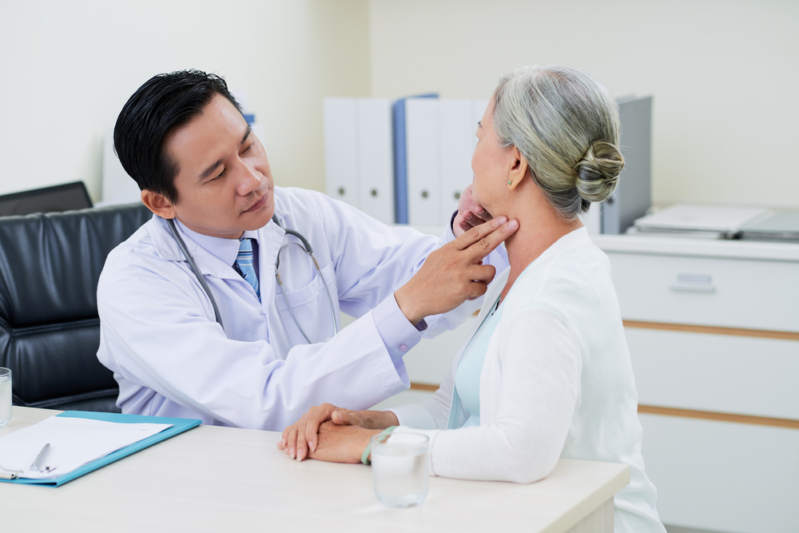
Gợi ý trả lời câu 2
Bác sĩ thu thập bằng cách hỏi bệnh nhân về thói quen ăn, uống, sinh hoạt, thuốc đã từng sử dụng,…
Những thông tin từ bệnh nhân là cần thiết với bác sĩ vì chúng giúp bác sĩ xác định được đúng bệnh, quyết định cách chữa bệnh hiệu quả.
Bác sĩ khám, chữa bệnh cho bệnh nhân

Slide 17
KẾT LUẬN
Việc thu thập, tìm thông tin là rất cần thiết và quan trọng trong giải quyết vấn đề, bởi vì:
Khi giải quyết vấn đề ta cần ra quyết định.
Để ra được quyết định ta cần có thông tin.
Để có thông tin ta cần thu thập, tìm kiếm.

Slide 18
02
TÌM, LỰA CHỌN THÔNG TIN PHÙ HỢP

Slide 19
Quan sát thông tin SGK tr.12 và cho biết
THẢO LUẬN NHÓM
Tại sao em cần xác định rõ vấn đề cần giải quyết trước khi thực hiện tìm thông tin?

Slide 20
Gợi ý trả lời
Trước khi thực hiện tìm thông tin, ta cần xác định rõ vấn đề vì điều này giúp ta tập trung tìm thông tin liên quan trực tiếp đến vấn đề, xác định được từ khóa phù hợp khi tìm thông tin trên Internet.

Slide 21
THẢO LUẬN NHÓM
Em có thể lựa chọn thông tin phù hợp với vấn đề cần giải quyết dựa trên những tiêu chí nào?

Slide 22
Gợi ý trả lời
Tùy thuộc vào vấn đề cần giải quyết, thông tin phù hợp có thể là thông tin giúp trả lời câu hỏi đặt ra, thông tin liên quan nhất, thông tin đảm bảo được tính mới, chính xác, đầy đủ, tin cậy,….

Slide 23
HOẠT ĐỘNG LÀM
THẢO LUẬN NHÓM ĐÔI
1. Để quyết định mang hoặc không mang áo mưa đi học vào sáng mai, thông tin nào dưới đây là phù hợp nhất? Tại sao?

Slide 24
CÂU HỎI 1 – SGK TR. 16
Vì đó là thông tin giúp trả lời câu hỏi đặt ra
A
Thông tin trên ti vi dự báo thời tiết ngày mai tại địa phương em đang sinh sống.
B
Vì không giúp trả lời câu hỏi đặt ra.
Thông tin dự báo thời tiết ngày hôm qua.
C
Thông tin trên tivi dự báo thời tiết ngày mai tại một địa phương khác.

Slide 25
HOẠT ĐỘNG LÀM
THẢO LUẬN NHÓM ĐÔI
2. Trong tình huống dưới đây, thông tin nào là phù hợp hoặc không phù hợp? Tại sao?

Slide 26
Một người bệnh trao đổi, tìm thông tin trên Internet về cách chữa bệnh và có các tình huống như sau
A
C
B
Một bác sĩ khuyên người bệnh đến bệnh viện để khám, chữa bệnh.
Một người khác từng có triệu chứng bệnh tương tự và nay đã khỏi bệnh, chia sẻ, khuyên dùng đơn thuốc mà người này đã dùng.
Những kinh nghiệm chữa bệnh, bài thuốc dân gian được một số người chia sẻ trên mạng xã hội.

Slide 27
KẾT LUẬN
Tìm thông tin phù hợp: Xác định rõ vấn đề cần giải quyết giúp em tập trung tìm thông tin liên quan trực tiếp đến vấn đề đó.
Lựa chọn thông tin phù hợp: có thể là thông tin giúp trả lời câu hỏi đặt ra; thông tin liên quan nhất; thông tin đảm bảo tính mới, chính xác, đầy đủ, tin cậy;....

Slide 28
TRÒ CHƠI
ĐẬP BÓNG
Notes:
GV nhấn vào quả bóng để mở câu hỏi, bấm vào hình trái tim phía dưới góc phải để chuyển sang phần Luyện tập.

Slide 29
Câu 1: B được giao nhiệm vụ làm bài trình chiếu về quá trình quang hợp ở thực vật. Để giải quyết vấn đề này, B cần thu thập, tìm thông tin về
quá trình quang hợp
ở thực vật.
quá trình quang hợp
ở thực vật.
C. vòng đời của
các sinh vật trên Trái Đất.
B. quá trình sinh trưởng
và phát triển của thực vật.
D. quá trình hô hấp ở thực vật.
Notes:
GV nhấn vào hình ngôi sao để trở lại slide chọn câu.

Slide 30
Câu 2: Khi giải quyết vấn đề ta cần
A. chọn thông tin.
C. tìm kiếm giải pháp trên mạng Internet.
B. nhờ sự giúp đỡ của người thân.
D. ra quyết định.
D. ra quyết định.
Notes:
GV nhấn vào hình ngôi sao để trở lại slide chọn câu.

Slide 31
Câu 3: Em phải thu thập, tìm kiếm thông tin nếu muốn
A. ra quyết định.
C. xác định vấn đề.
B. có thông tin.
D. nâng cấp vấn đề.
B. có thông tin.
Notes:
GV nhấn vào hình ngôi sao để trở lại slide chọn câu.

Slide 32
Câu 4: Mục đích của việc xác định rõ vấn đề là
A. giúp tăng thời gian giải trí.
C. giúp tiết kiệm bộ nhớ
của máy tính.
B. giúp hạn chế sử dụng
năng lượng điện.
D. giúp tập trung tìm thông tin
liên quan trực tiếp đến vấn đề đó.
D. giúp tập trung tìm thông tin
liên quan trực tiếp đến vấn đề đó.
Notes:
GV nhấn vào hình ngôi sao để trở lại slide chọn câu.

Slide 33
Câu 5: Ý không đúng khi nói về thông tin phù hợp là
thông tin giúp trả lời
câu hỏi đặt ra.
C. thông tin được
nhiều người xem nhất.
C. thông tin được
nhiều người xem nhất.
B. thông tin liên quan nhất.
D. thông tin đảm bảo được tính mới, chính xác, đầy đủ, tin cậy.
Notes:
GV nhấn vào hình ngôi sao để trở lại slide chọn câu.

Slide 34
LUYỆN TẬP
Bài 1: Nêu sự cần thiết và tầm quan trọng của thu thập, tìm thông tin trong giải quyết vấn đề. Nêu ví dụ minh họa.
Bài 2: Nêu ví dụ cho thấy hậu quả có thể xảy ra khi lựa chọn thông tin không phù hợp.

Slide 35
Gợi ý trả lời câu 1
Việc thu thập, tìm thông tin là rất cần thiết và quan trọng trong giải quyết vấn đề, bởi vì:
Khi giải quyết vấn đề ta cần ra quyết định.
Để ra được quyết định ta cần có thông tin.
Để có thông tin ta cần thu thập, tìm kiếm.

Slide 36
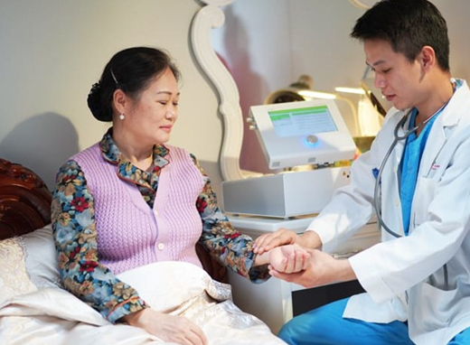
Ví dụ
Dược sĩ muốn bán đúng thuốc cho bệnh nhân cần phải có đơn thuốc điều trị bệnh của bác sĩ hoặc phải biết các thông tin về triệu chứng của bệnh, bệnh án của bệnh nhân,…

Slide 37
Gợi ý trả lời câu 2
Bác sĩ thiếu thông tin về bệnh nhân có thể dẫn đến việc đưa ra quyết định điều trị không chính xác hoặc kê đơn thuốc không phù hợp.
Ảnh hưởng đến sức khỏe bệnh nhân.
Thiếu thông tin
cơn bão đang
hoạt động trên biển
Ngư dân không có biện pháp phòng, tránh phù hợp, có thể dẫn đến thiệt hại tài sản, nguy hiểm đến tính mạng.

Slide 38
VẬN DỤNG
THẢO LUẬN NHÓM
Nêu ví dụ thực tiễn mà em biết hoặc nghe kể lại về hậu quả xảy ra do thiếu thông tin hay lựa chọn thông tin không phù hợp trong giải quyết vấn đề.

Slide 39
Gợi ý
Có một bác đang nợ khá nhiều tiền. Thay vì đến ngân hàng làm thủ tục vay, bác đã lên mạng tìm kiếm thông tin, nghe theo các tin về các nhóm cho vay lãi suất thấp, thủ tục đơn giản.
Kết quả bác đã nghe theo và không biết đó là tín dụng đen, dẫn tới việc không có khả năng trả nợ, bị chủ nợ về siết nợ, đe dọa tinh thần.

Slide 40
HƯỚNG DẪN VỀ NHÀ
01
02
Đọc và chuẩn bị trước Bài 4: Tổ chức, lưu trữ và tìm tệp, thư mục trong máy tính.
Ôn lại các kiến thức đã học ở Bài 3.

Slide 41
CẢM ƠN CẢ LỚP ĐÃ CHÚ Ý LẮNG NGHE!

